Slide 1
多层级活动使用手册

Slide 2
目录
01.
作品上报
CONTENTS
02.
作品评审
03.
作品公示

Slide 3
01
01
01.
赛事首页
作品上报
02.
参赛者
03.
赛事管理员

Slide 4
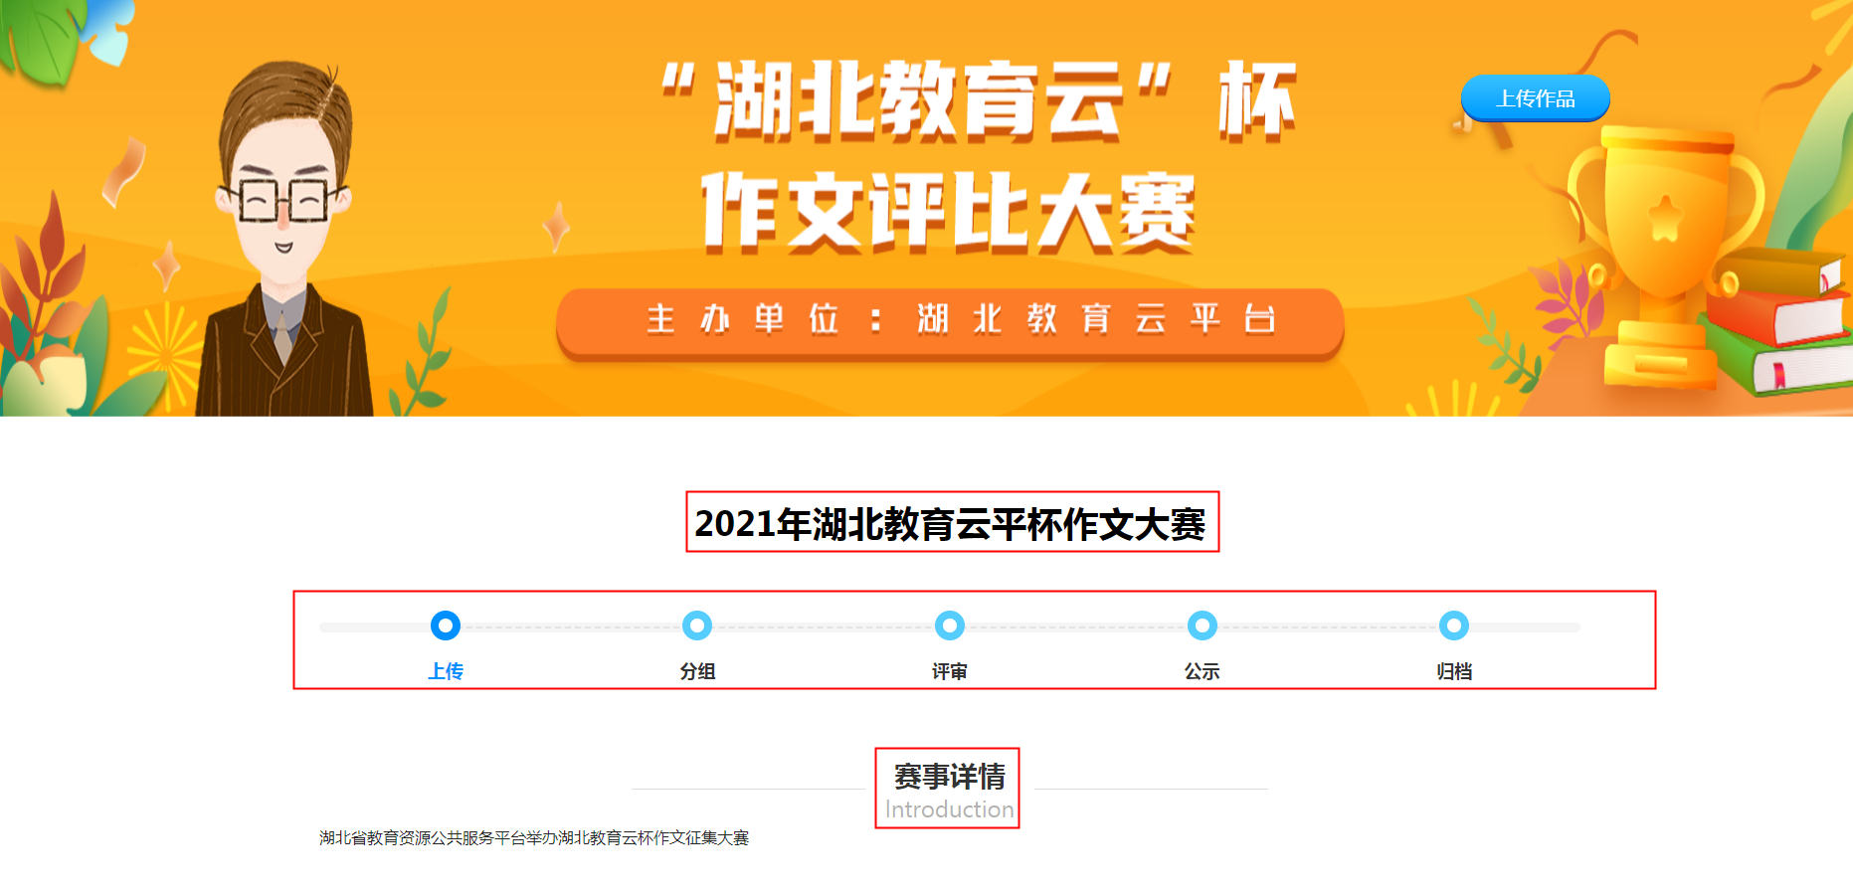
一、赛事首页信息查看
1
1、查看赛事名称信息
2、查看赛事进行阶段信息
3、查看赛事详情信息
2
3

Slide 5
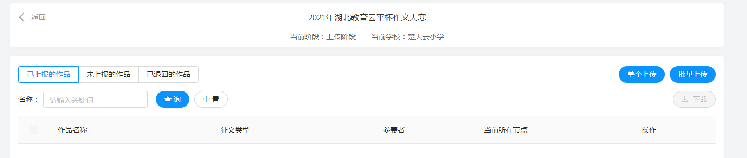
二、参赛者——作品信息
1
3
2
1、点击上传作品，进入个人作品页面
2、作品上传，点击【单个上传】进行单个作品上传；点击【批量上传】可进行多个作品的批量上传
3、点击切换查看不同状态下的作品信息

Slide 6
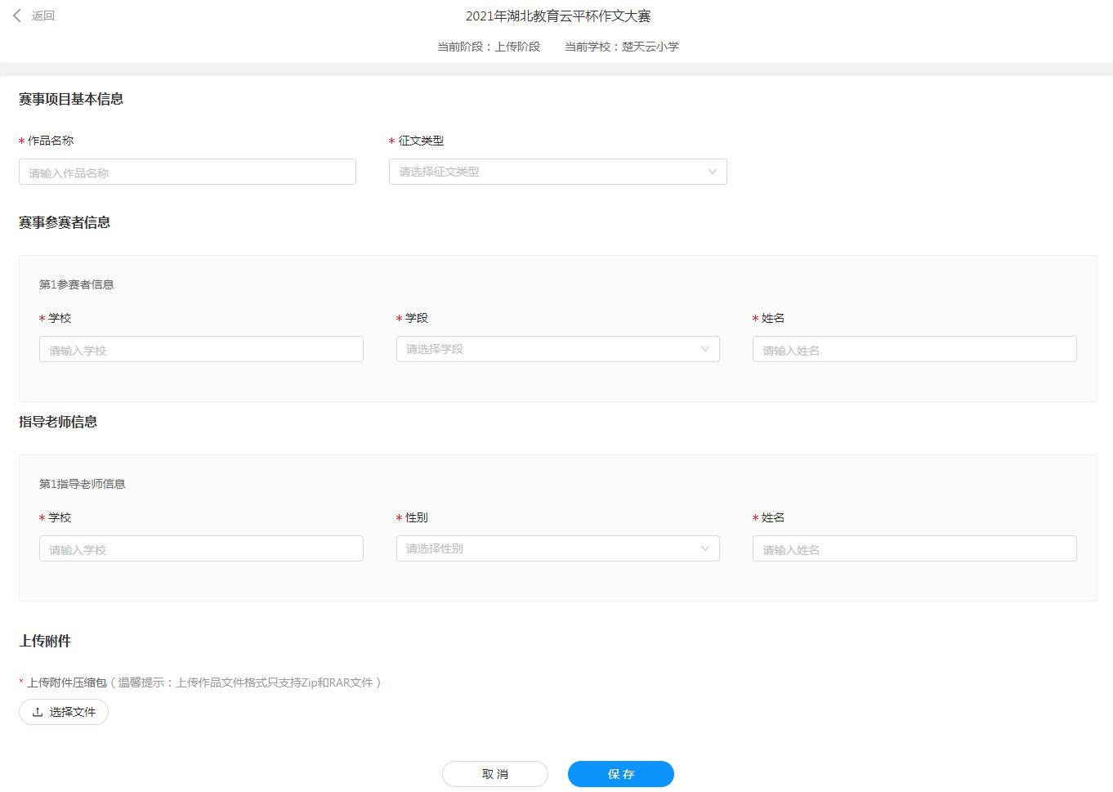
二、参赛者——作品上传
单个作品上传步骤：
1、点击【单个上传】，进入作品上传页面
2、根据要求进行赛事信息填写，*为必填信息
3、点击【保存】，保存相关作品
ps:
赛事报名表信息以具体赛事为准
作品须以压缩包形式上传

Slide 7
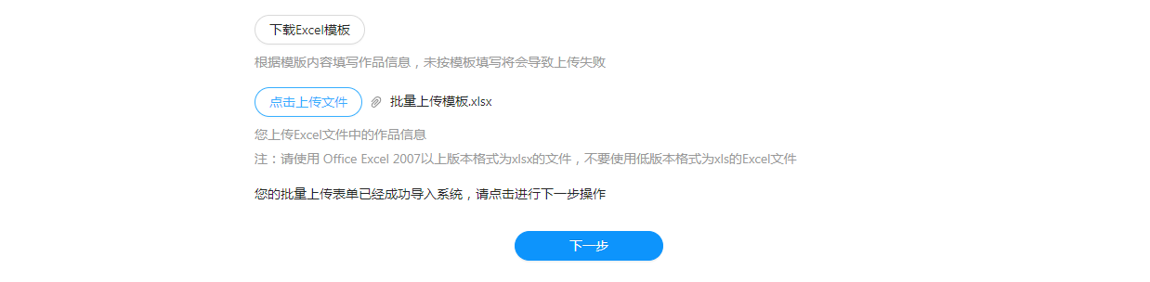
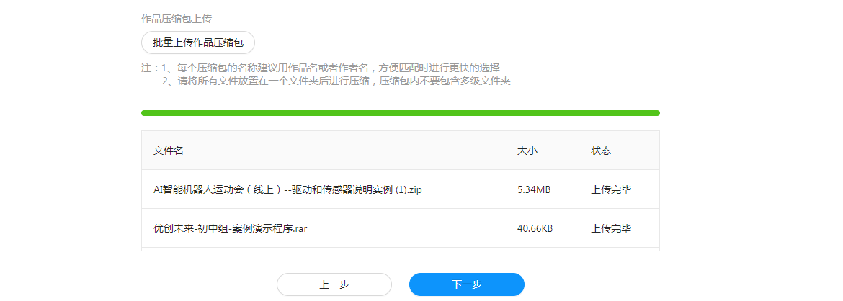
多个作品上传步骤：
1、上传信息表单：
点击【批量上传】，进入作品上传页面
下载模板，按要求填写后上传文件，点击下一步
2、上传附件压缩包：
点击【批量上传压缩包】，上传相关作品
3、表单信息与压缩包匹配：将作品名字与压缩文件想匹配
4、点击完成，完成作品批量上传

Slide 8
二、参赛者——作品上报
作品上传后需要对作品进行上报操作，上报完成的作品才可进入后续的赛事评审阶段
1、点击【未上报的作品】查看具体作品，可对作品进行相关操作
2、点击【上报】对作品进行上报处理

Slide 9
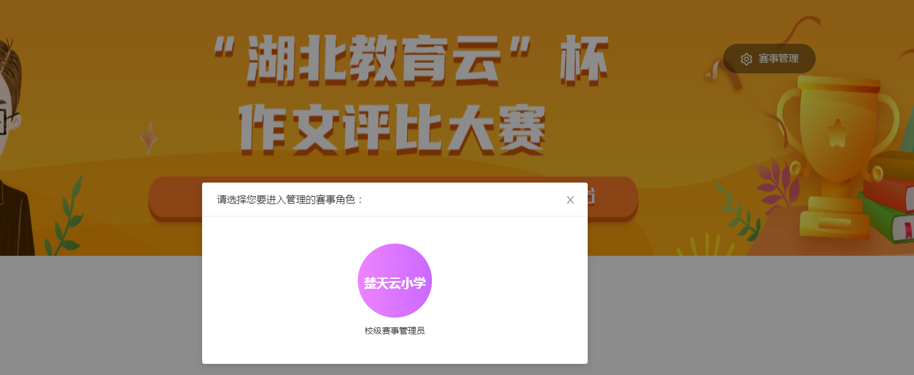
三、管理员——校级赛事管理员
登陆校级管理员账号，点击【赛事管理】，选择要进入管理的赛事角色，进入赛事管理界面

Slide 10
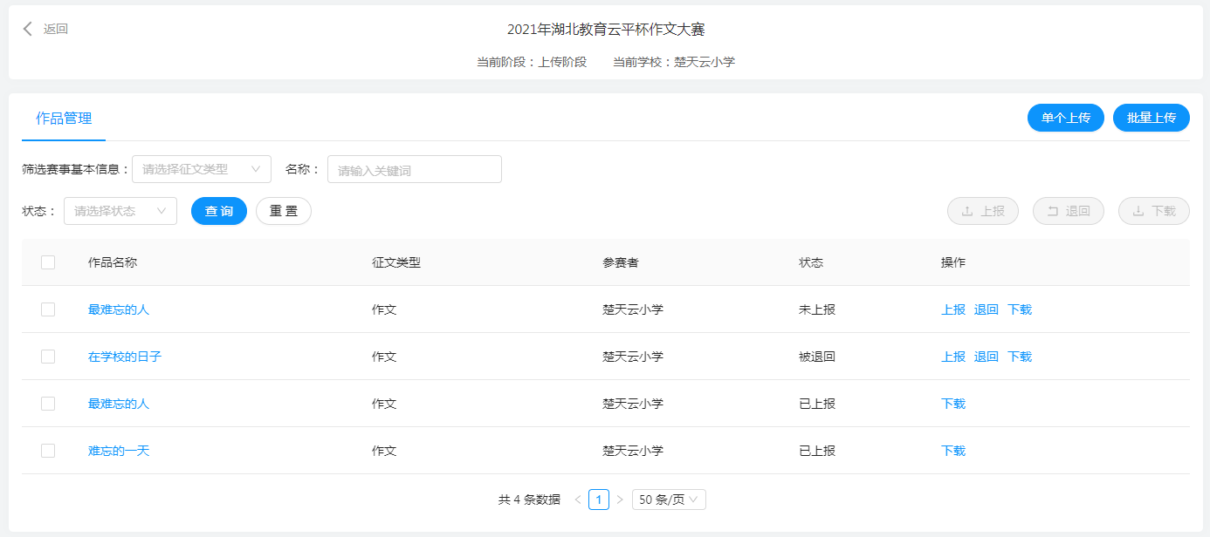
校级赛事管理员赛事管理界面
1、查看、筛选作品的基本信息
2、查看作品的状态，分为未上报，已上报，被退回几类
未上报：需要对作品进行上报、退回处理
已上报：已经上报至上一级管理员
被退回：被上一级管理员退回的作品
3、对作品进行操作
上报：将作品上报至区县级管理员
退回：将作品退回至参赛者
下载：将作品附件进行下载
三、管理员——校级赛事管理员
1
2
3

Slide 11
三、管理员——区县级赛事管理员
区县级赛事管理员进入管理页面同校级管理员，管理页面分为用户管理、作品管理、专家管理、分组管理四大类
用户管理：管理对象为校级管理员
作品管理：管理对象为校级管理员上报的作品
专家管理：管理对象为区县级评审专家
分组管理：对评审专家进行两两分组，并对作品进行分配处理

Slide 12
三、管理员——区县级赛事管理员
1
2
用户管理页面对校级管理员进行管理
1、导入：下载模板批量增加校级管理员
2、对校级管理员进行编辑：可对校级管理员进行上报数量上的限制、移除校级管理员的操作

Slide 13
三、管理员——区县级赛事管理员
作品管理页面同校级管理员
点击可查看

Slide 14
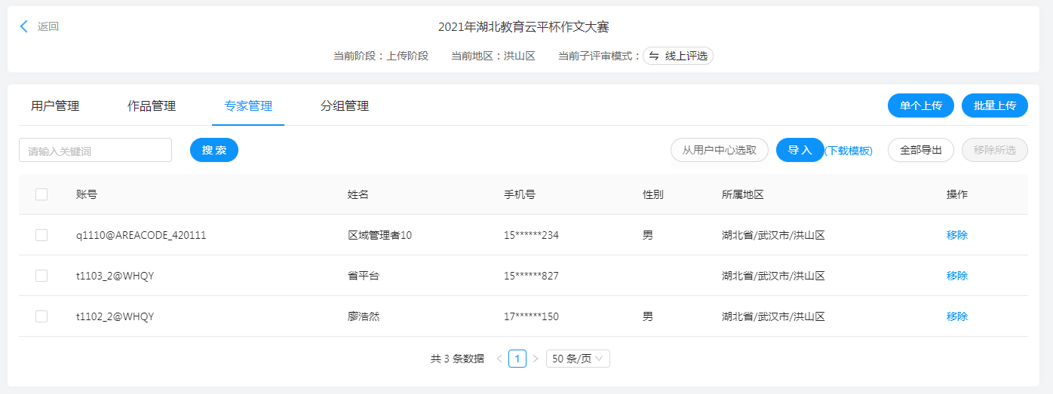
三、管理员——区县级赛事管理员
1
2
专家管理页面对区县级评审专家进行管理
1、导入：下载模板批量增加评审专家
2、对校级管理员进行编辑：可对移除评审专家的操作

Slide 15
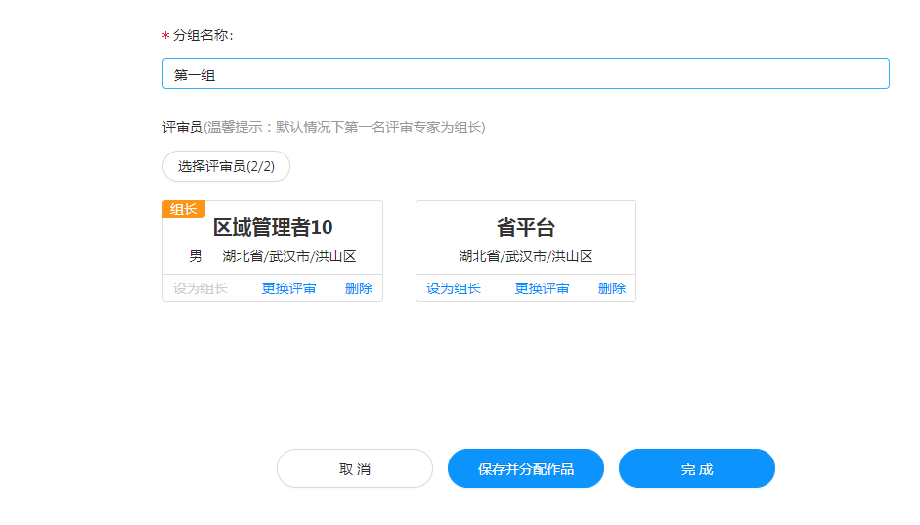
三、管理员——区县级赛事管理员
分组管理：
1、点击【新增分组】，进入评审员分组页面
2、根据要求进行分组信息填写，*为必填信息
ps:默认情况下第一名评审专家为组长
3、点击【保存并分配作品】，进入作品分配页面
1
2

Slide 16
三、管理员——区县级赛事管理员
1、点击添加，该作品将分配给该组评审员进行作品评审
2、点击可查看该组需要审核的作品
2
1

Slide 17
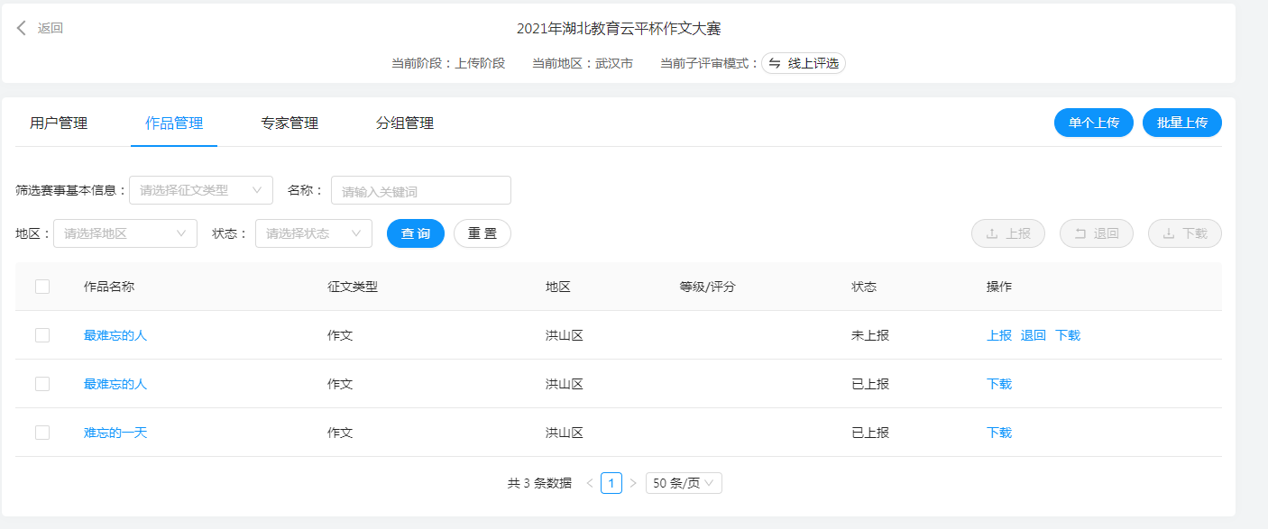
三、管理员——市/州级赛事管理员
市/州级赛事管理员管理页面同区县级管理员，市/州级赛事管理员可对区县级管理员进行管理
点击可查看

Slide 18
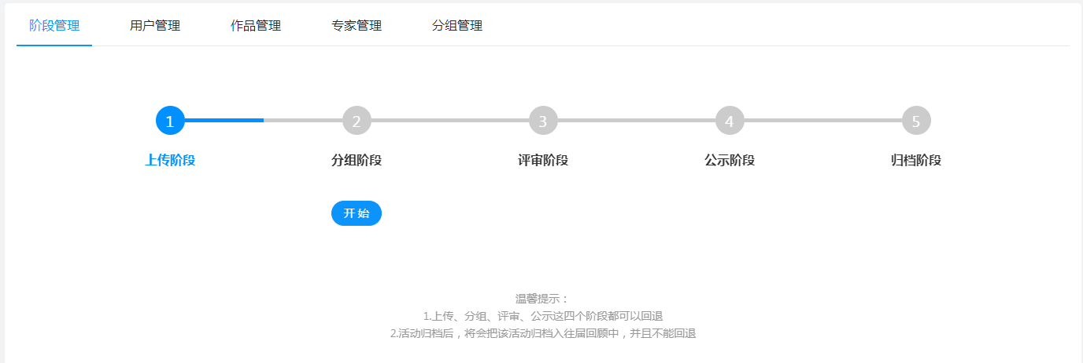
三、管理员——省级级赛事管理员
省级赛事管理员管理页面分为阶段管理、用户管理、作品管理、专家管理、分组管理五大类
其中用户管理、专家管理、分组管理管理页面同市/州级管理员，省级赛事管理员可对市/州级管理员进行管理，点击可查看

Slide 19
三、管理员——省级级赛事管理员
阶段管理
1、上传阶段：可进行参赛者作品上传、作品上报，区县级、市/州级专家评审
2、分组阶段：可使用省级级赛事管理员进行最终作品分组
3、评审阶段：省级评审专家进行作品评审
4、公示阶段：最终作品公示
5、归档阶段：赛事归档

Slide 20
三、管理员——省级级赛事管理员
作品管理
1、可对已上报至最终评审的作品和赛事所有作品，进行作品页切换
2、上报至最终评审的作品：可查看作品信息状态
3、赛事所有作品：可查看所有赛事作品目前所属阶段
1
2

Slide 21
01
02
01.
区县级、市/州级专家评审
作品评审
02.
省级专家评审

Slide 22
一、区县级、市/州级专家评审
区县级、市/州级专家评审需要在作品上传阶段进行评审
登录评审员账号，对作品进行评审
PS:评审小组中成员先进行评审，组长后评审

Slide 23
二、省级专家评审
省级专家评审需要在作品评审阶段进行评审，省级评审成绩为最终作品成绩
登录评审员账号，对作品进行评审
PS:评审小组中成员先进行评审，组长后评审

Slide 24
01
03
对作品进行公示，并在首页中进行作品展示
作品公示

Slide 25
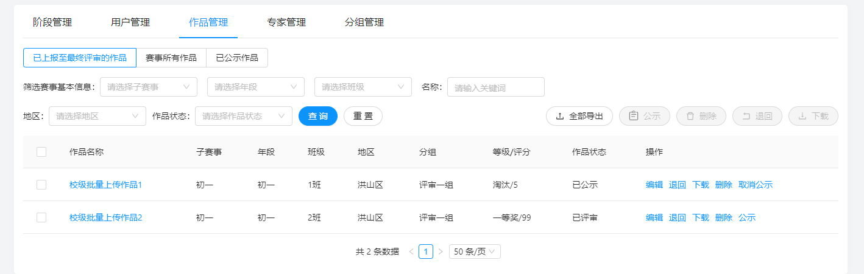
使用省级管理员账号在作品管理页面对作品进行公示或取消展示操作

Slide 26
进行公示的作品将在赛事首页中进行作品展示

Slide 27
感谢

